Slide 1
３年
「そろばんひき算」
６４－２３
７０－４８

Slide 2

ひき算のしかた
十
一
６４－２３
願いましては

Slide 3
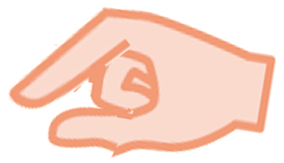
ひき算のしかた
十
一
６４－２３
①６４の十の位の６を入れる

Slide 4

ひき算のしかた
十
一
６４－２３
①６４の十の位の６を入れる
②６４の一の位の４を入れる

Slide 5
ひき算のしかた
十
一
６４－２３
①６４の十の位の６を入れる
②６４の一の位の４を入れる
③２３の２０をひく
十の位に一だまを３こ入れて
五だまを取る
３０をたして
５０を取るから
２０ひくことになる

Slide 6
ひき算のしかた
十
一
６４－２３
①６４の十の位の６を入れる
②６４の一の位の４を入れる
③２３の２０をひく
十の位に一だまを３こ入れて
五だまを取る
④２３の３をひく
⑤答えは４１です

Slide 7
ひき算のしかた
十
一
７０－４８
願いましては

Slide 8
ひき算のしかた
十
一
７０－４８
①７０の十の位の７を入れる

Slide 9
ひき算のしかた
十
一
７０－４８
①７０の十の位の７を入れる
②４８の４０をひく
十の位に一だまを１こ入れて
五だまを取る
１０をたして
５０を取るから
４０ひくことになる

Slide 10
ひき算のしかた
十
一
７０－４８
①７０の十の位の７を入れる
②４８の４０をひく
十の位に一だまを１こ入れて
五だまを取る
③４８の８をひく
十の位から一だまを１こ取り
一の位に２をいれる
④答えは２２です
１０をとって
２をいれたから
８ひくことになる

